Slide 1
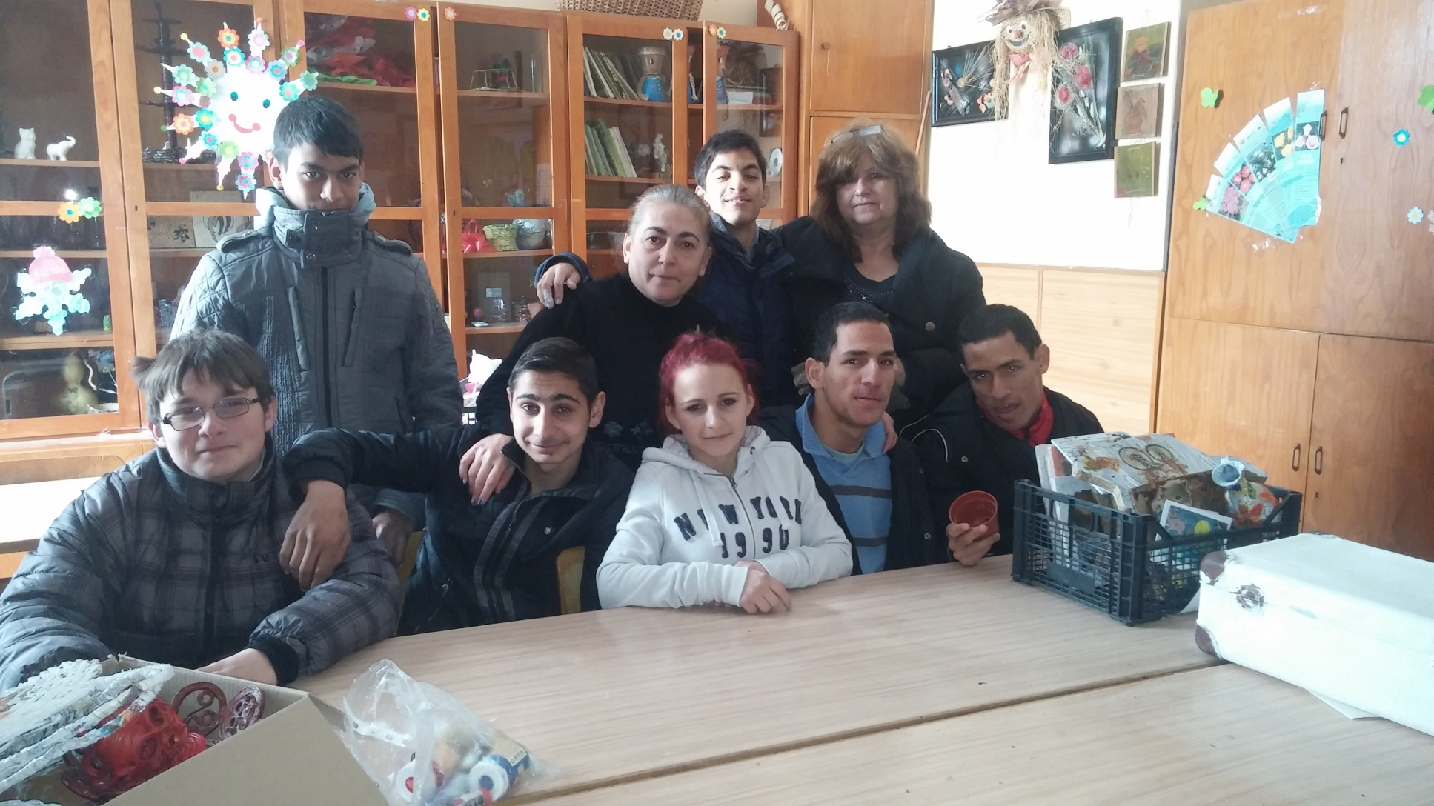
Учениците със специални потребности от ПГАТ „Цанко Церковски“, Павликени и техните творения

Slide 2
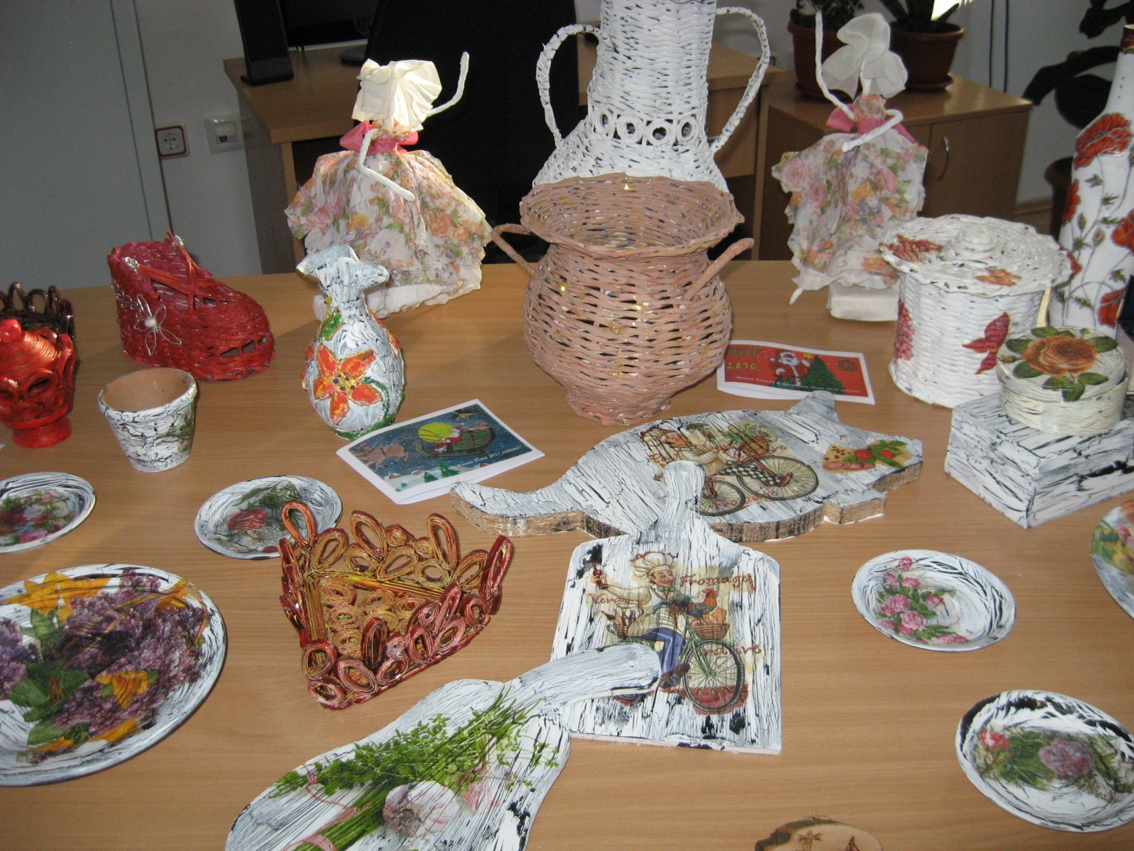
Учениците със специални потребности от ПГАТ „Цанко Церковски“, Павликени и техните творения

Slide 3
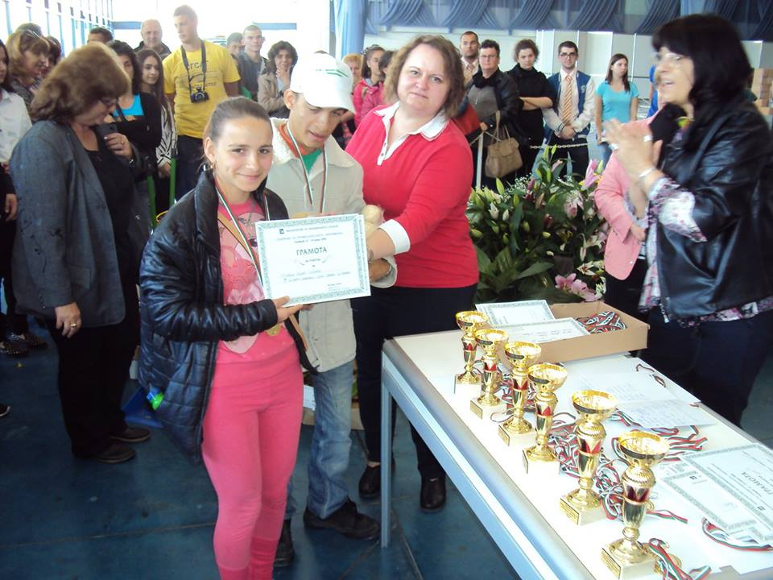
Учениците със специални потребности от ПГАТ „Цанко Церковски“, Павликени и техните творения

Slide 4
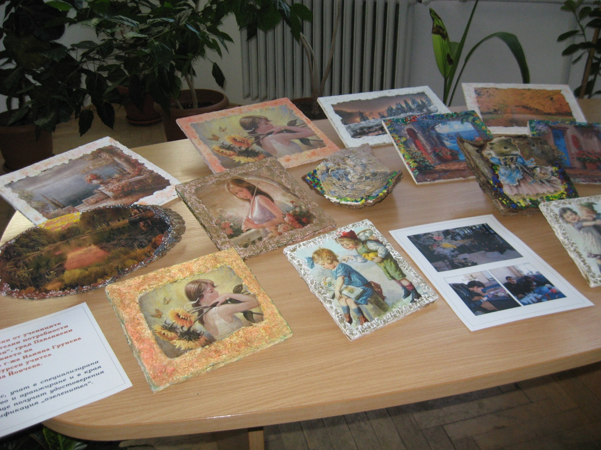
Учениците със специални потребности от ПГАТ „Цанко Церковски“, Павликени и техните творения

Slide 5
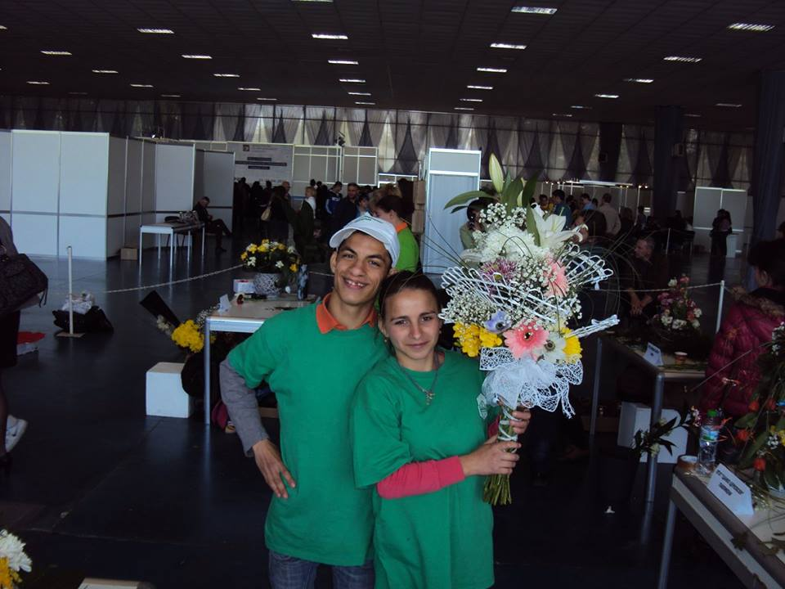
Учениците със специални потребности от ПГАТ „Цанко Церковски“, Павликени и техните творения

Slide 6
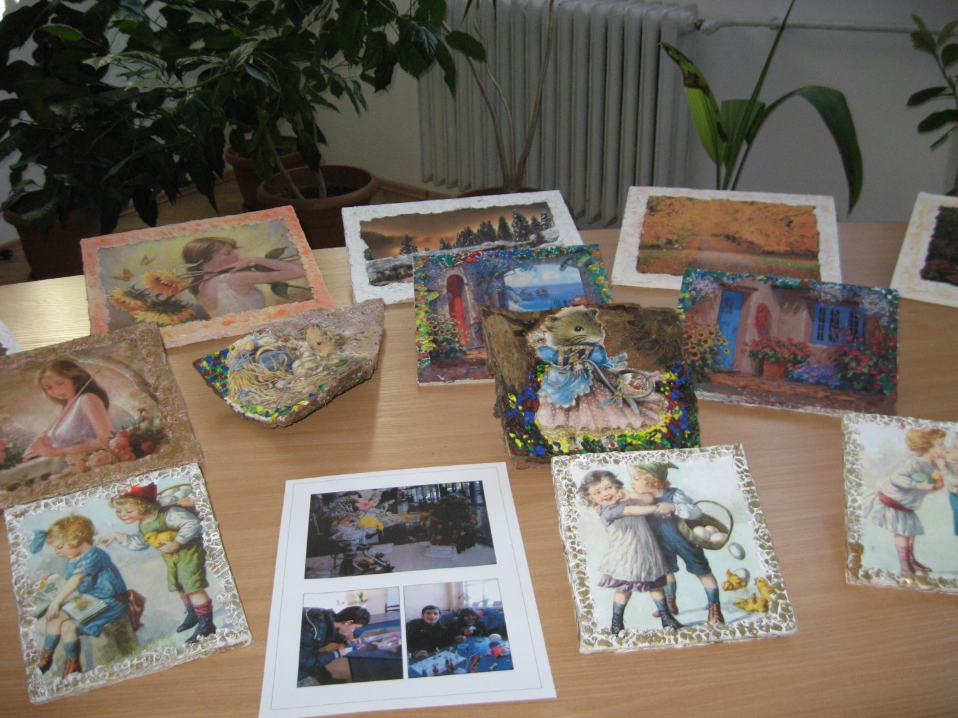
Учениците със специални потребности от ПГАТ „Цанко Церковски“, Павликени и техните творения

Slide 7
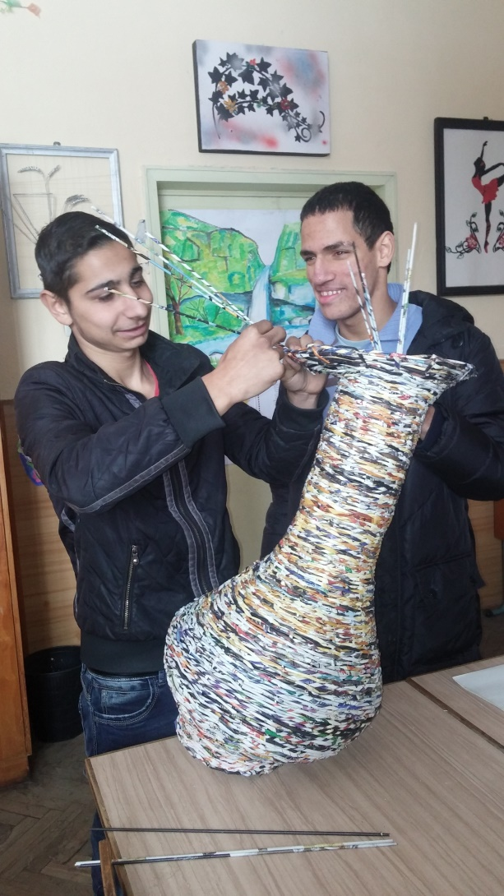
Учениците със специални потребности от ПГАТ „Цанко Церковски“, Павликени и техните творения

Slide 8
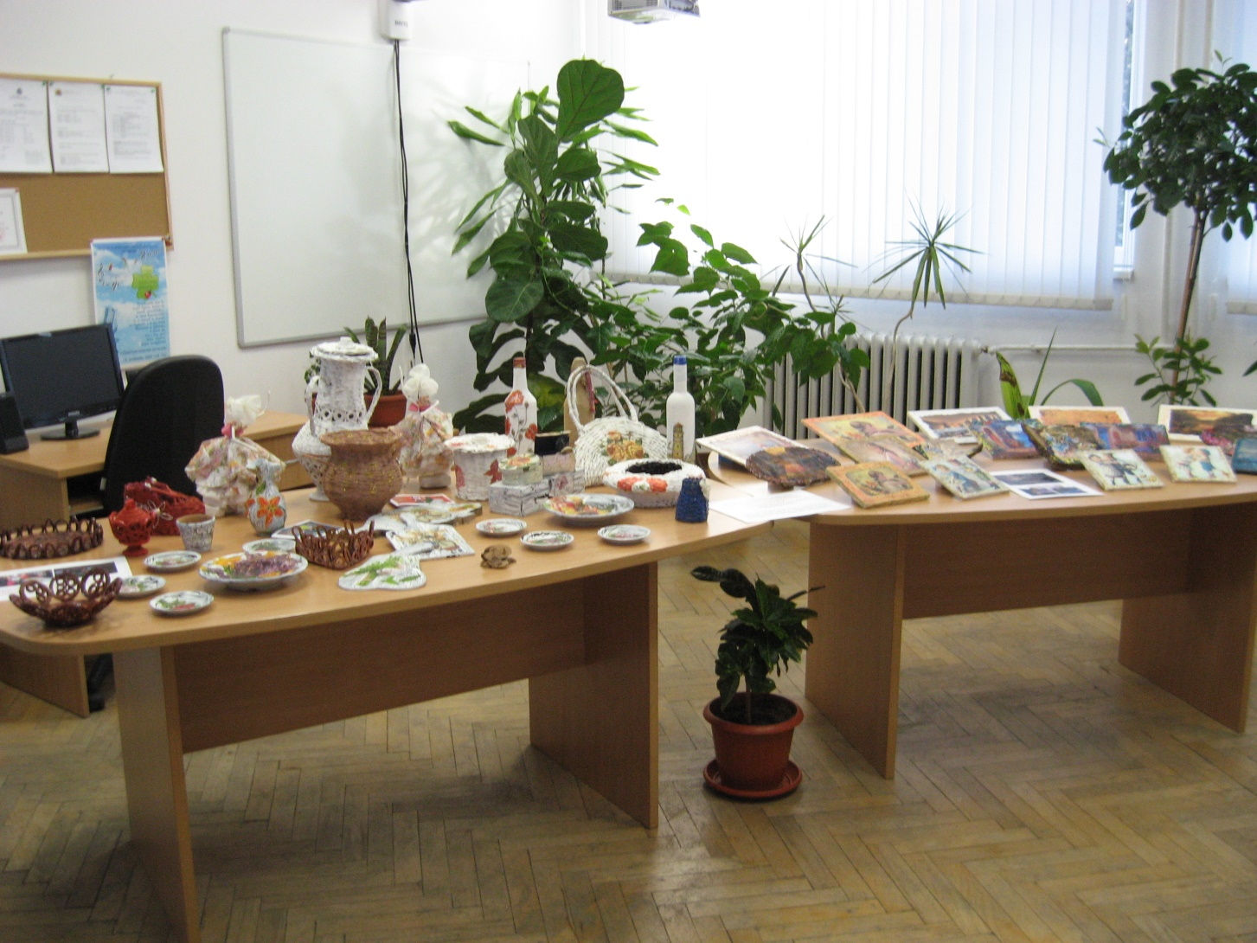
Учениците със специални потребности от ПГАТ „Цанко Церковски“, Павликени и техните творения

Slide 9
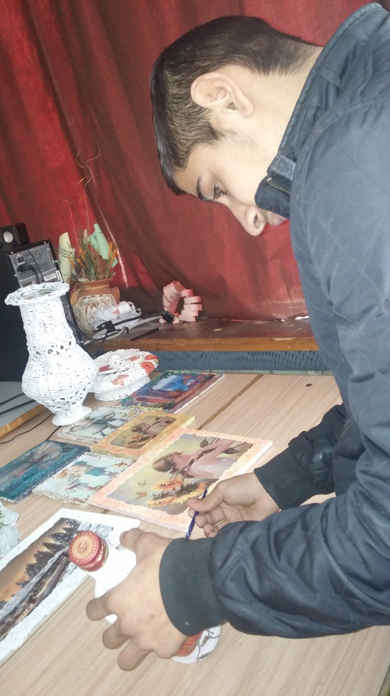
Учениците със специални потребности от ПГАТ „Цанко Церковски“, Павликени и техните творения

Slide 10
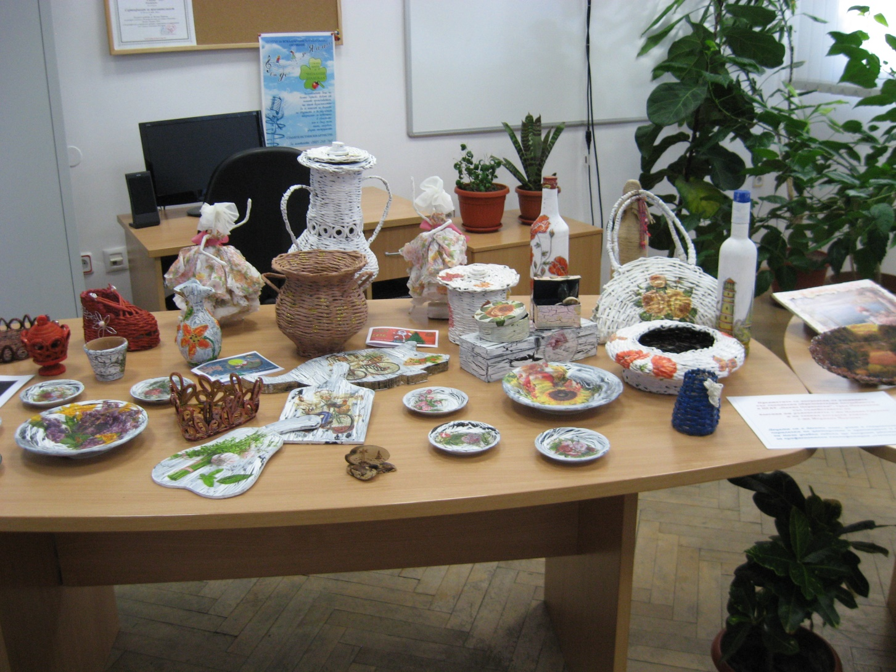
Учениците със специални потребности от ПГАТ „Цанко Церковски“, Павликени и техните творения

Slide 11
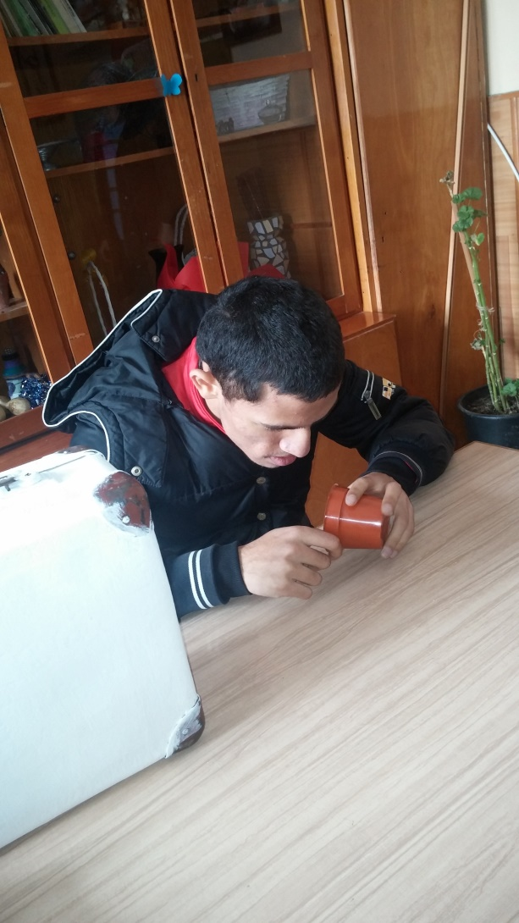
Учениците със специални потребности от ПГАТ „Цанко Церковски“, Павликени и техните творения

Slide 12
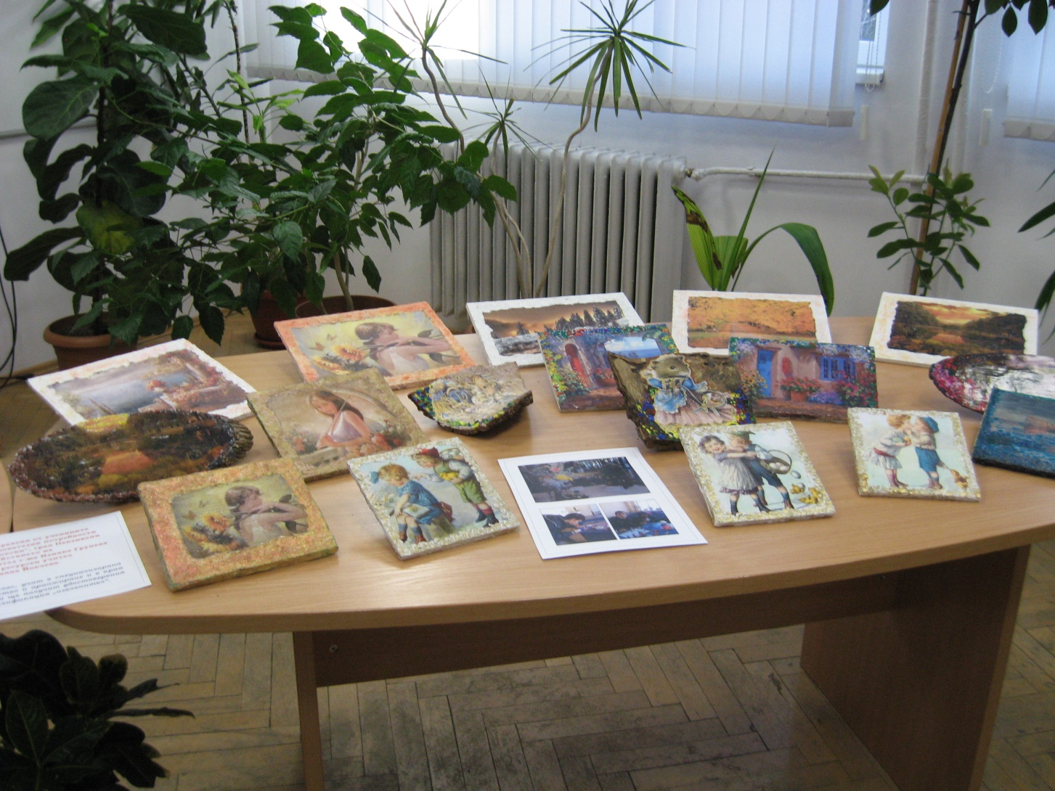
Учениците със специални потребности от ПГАТ „Цанко Церковски“, Павликени и техните творения

Slide 13
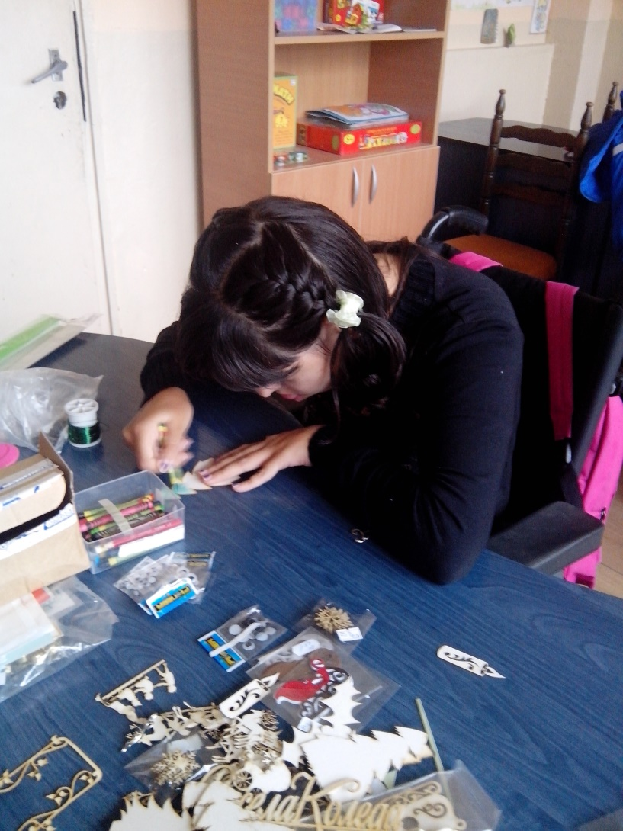
Учениците със специални потребности от ПГАТ „Цанко Церковски“, Павликени и техните творения

Slide 14
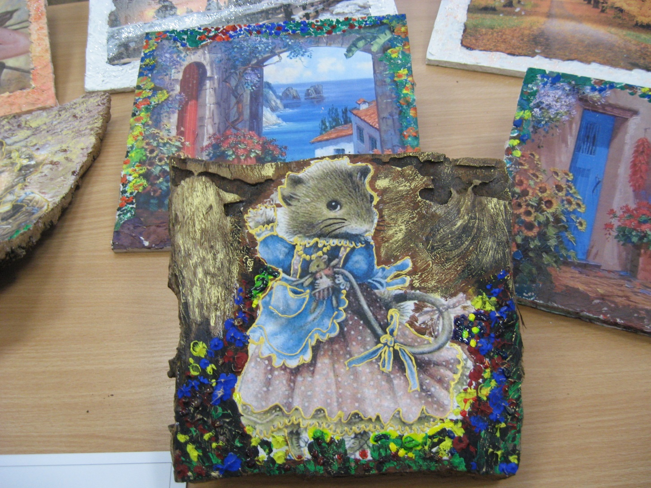
Учениците със специални потребности от ПГАТ „Цанко Церковски“, Павликени и техните творения

Slide 15
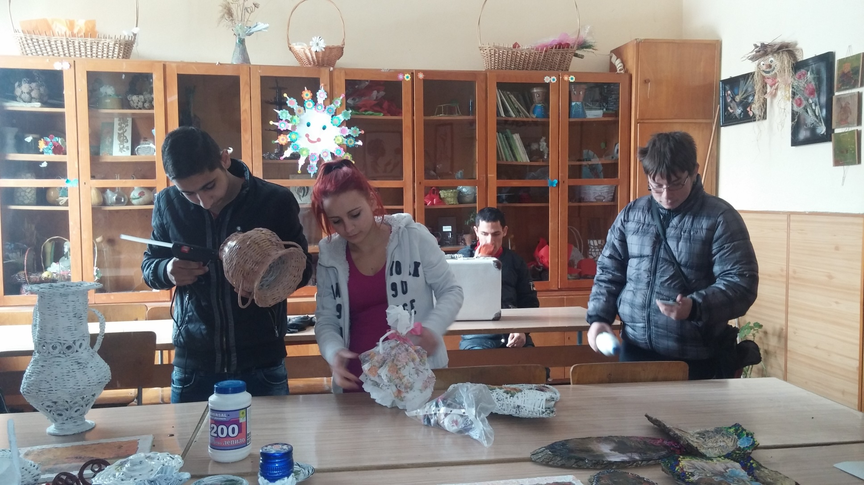
Учениците със специални потребности от ПГАТ „Цанко Церковски“, Павликени и техните творения

Slide 16
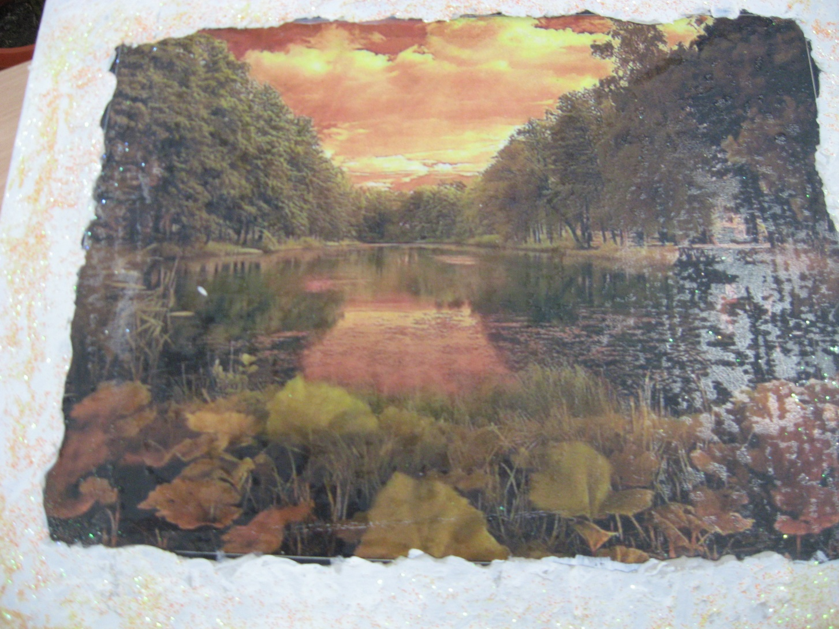
Учениците със специални потребности от ПГАТ „Цанко Церковски“, Павликени и техните творения

Slide 17
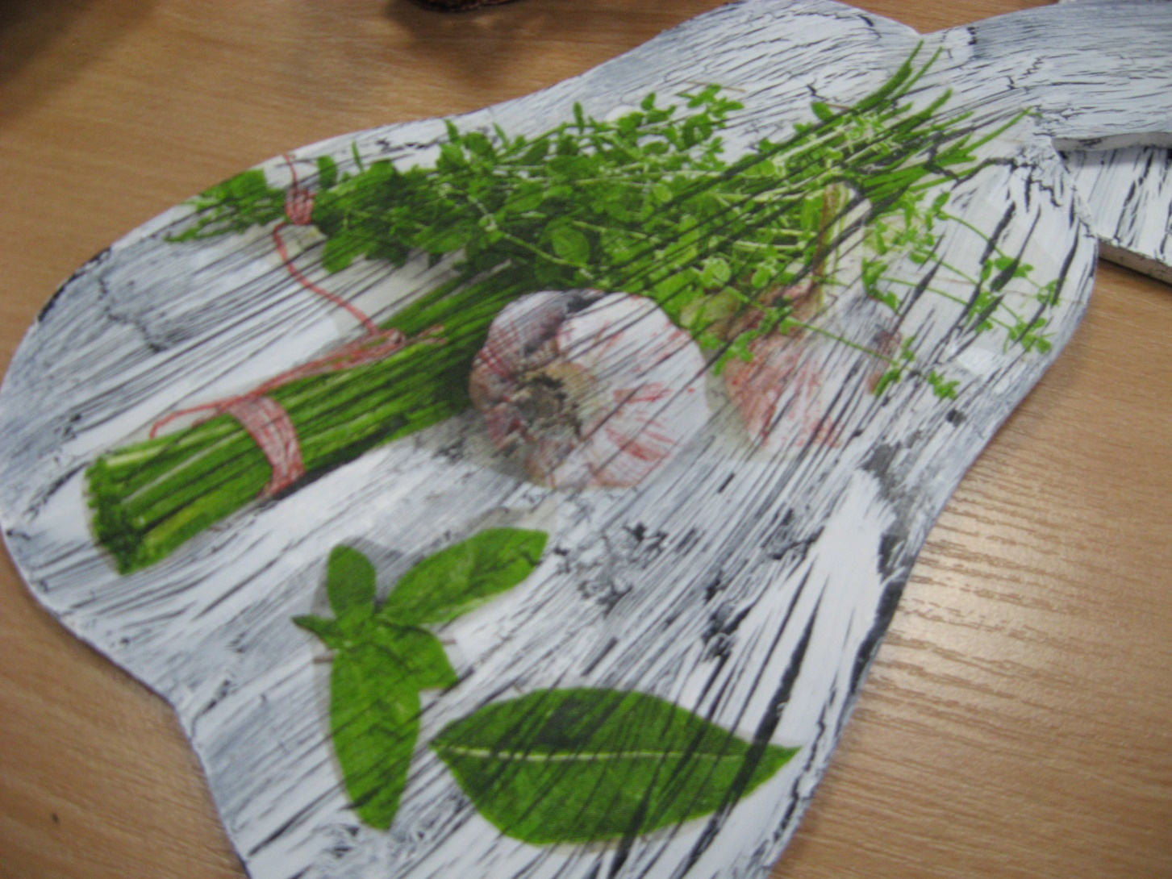
Учениците със специални потребности от ПГАТ „Цанко Церковски“, Павликени и техните творения

Slide 18
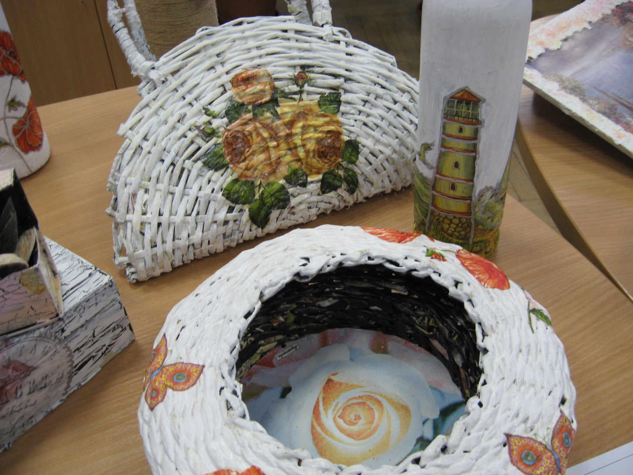
Учениците със специални потребности от ПГАТ „Цанко Церковски“, Павликени и техните творения

Slide 19
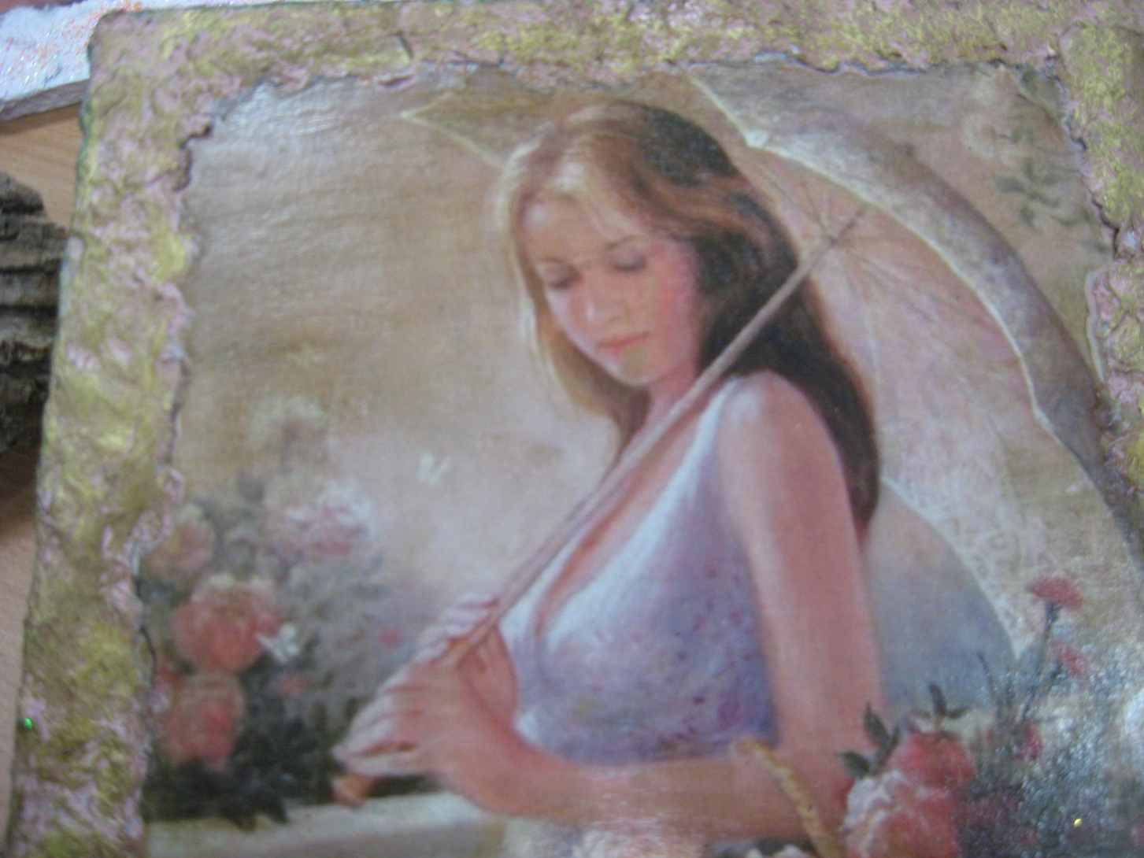
Учениците със специални потребности от ПГАТ „Цанко Церковски“, Павликени и техните творения

Slide 20
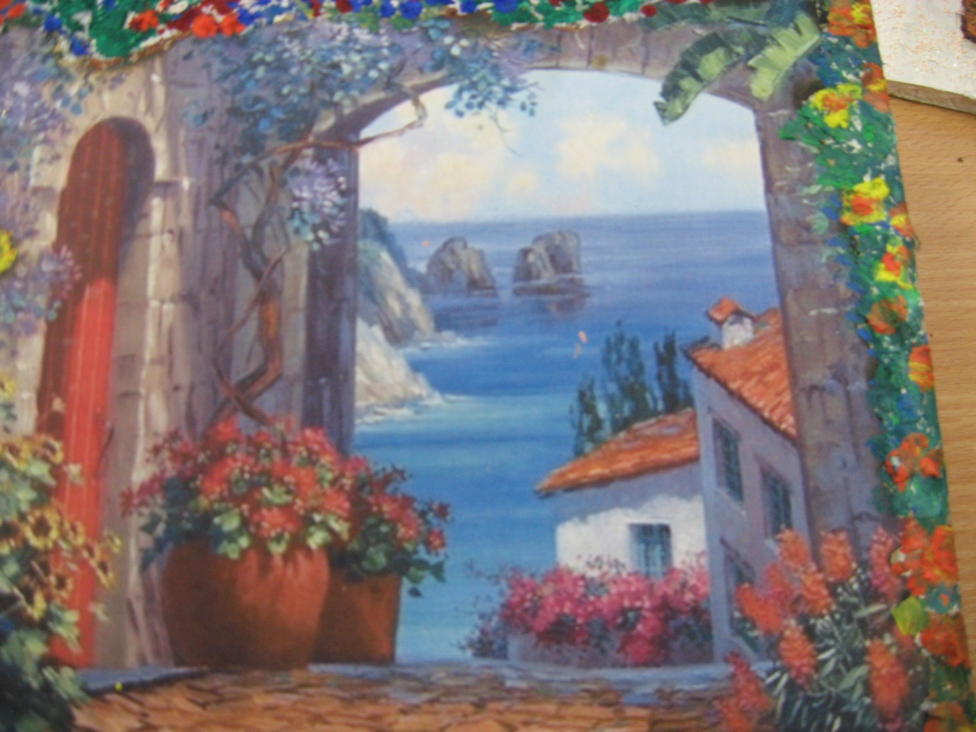
Учениците със специални потребности от ПГАТ „Цанко Церковски“, Павликени и техните творения

Slide 21
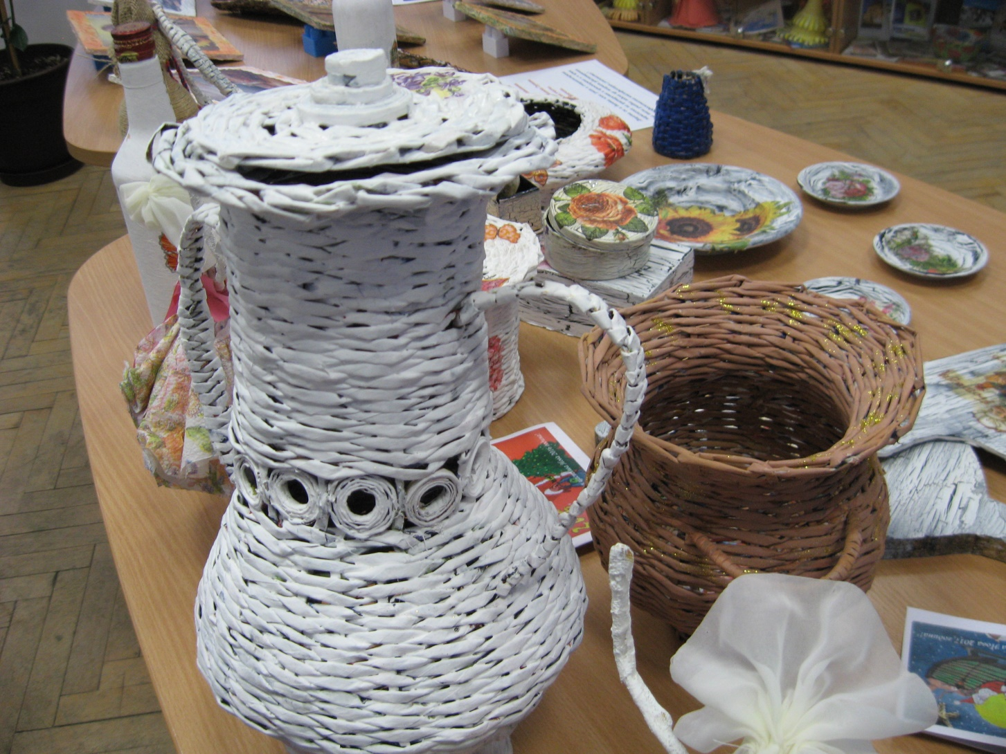
Учениците със специални потребности от ПГАТ „Цанко Церковски“, Павликени и техните творения

Slide 22
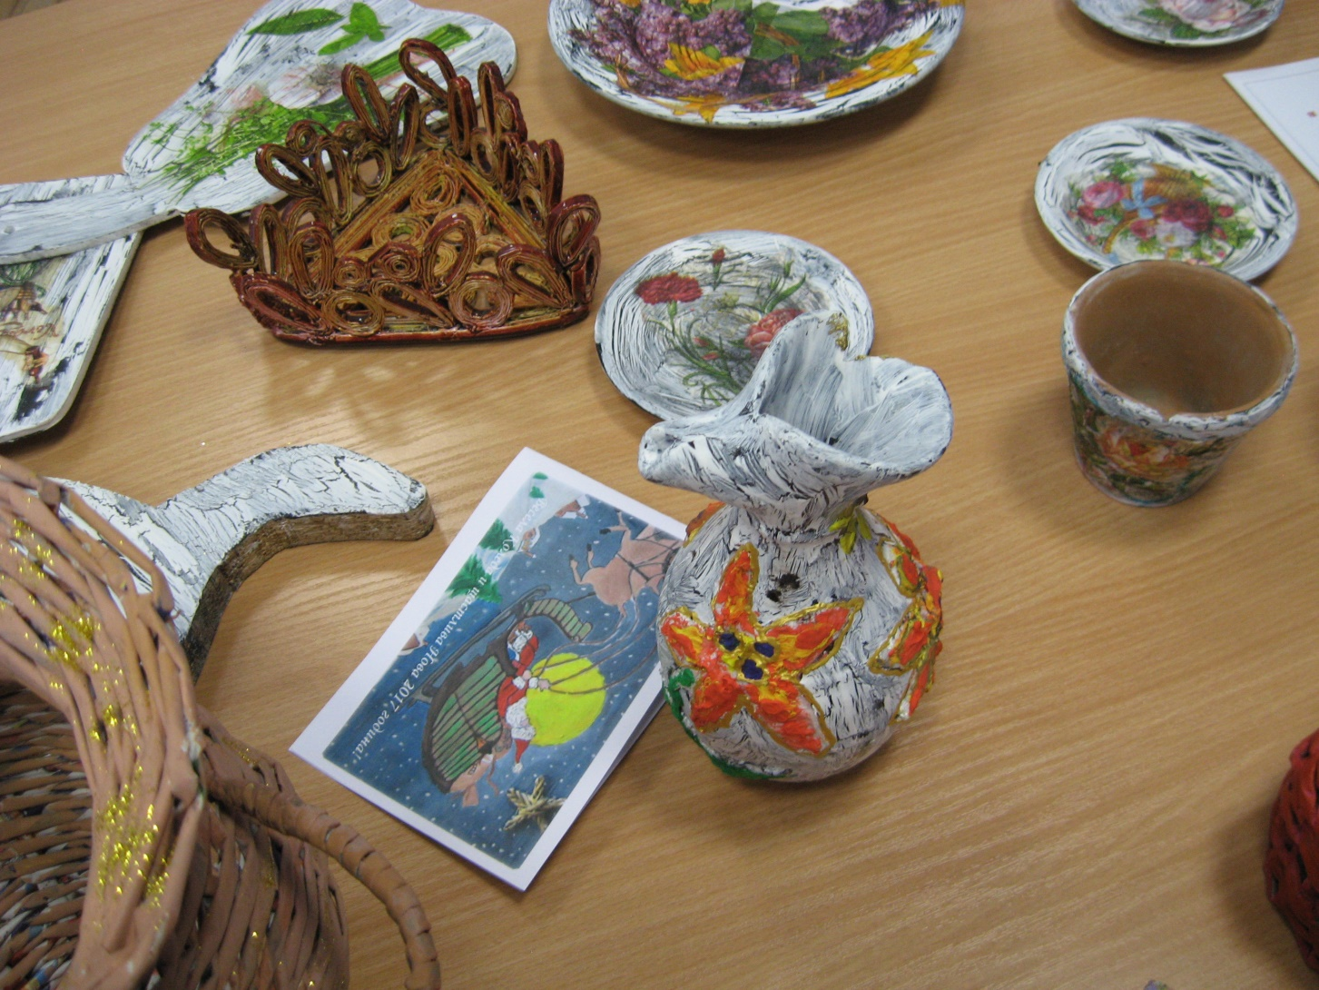
Учениците със специални потребности от ПГАТ „Цанко Церковски“, Павликени и техните творения

Slide 23
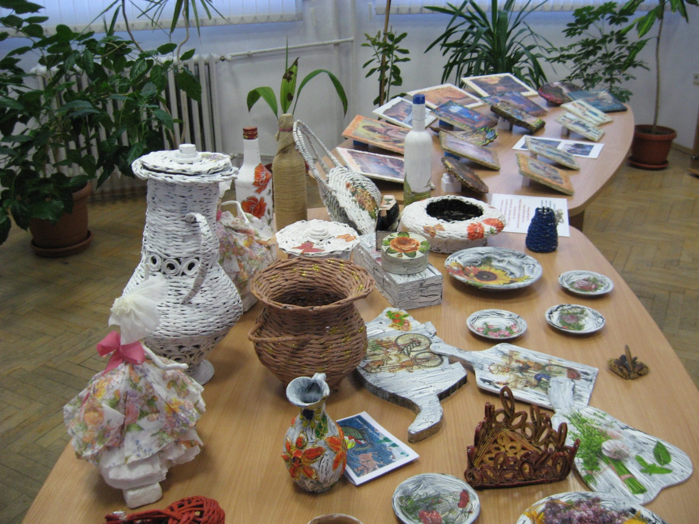
Учениците със специални потребности от ПГАТ „Цанко Церковски“, Павликени и техните творения

